Slide 1
Microscopul optic

Slide 2
- microscopul este un aparat optic utilizat pentru observarea obiectelor foarte mici, care nu pot fi distinse cu ochiul liber
- este compus din două sisteme optice, obiectivul şi ocularul, aflate la o distanţă pe aceeaşi axă optică principală

Slide 3
- obiectivul formează o imagine reală, răsturnată şi mărită a obiectului, aflată în spaţiul-obiect al ocularului, care, la rândul său, dă o imagine finală mult mărită şi virtuală
- dacă imaginea reală, formată de obiectiv, se află în focarul-obiect al ocularului, imaginea dată de aparat se formează la infinit, iar observarea ei poate fi făcută cu ochiul neacomodat

Slide 4
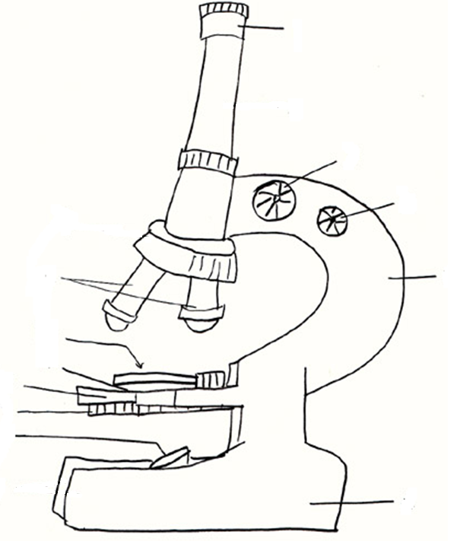
Alcătuire
ocular
macroviză
microviză
obiective
braț
clemă
condensator
masă
diafragmă
sursă se lumină
corp

Slide 5
Formarea imaginilor în microscopul optic

Slide 6
- obiectul microscopic AB este așezat foarte aproape de focarul obiect al obiectivului
B
F’₁
A
O₁
F₁

Slide 7
- construirea imaginii intermediare A₁B₁ a obiectului AB dată de obiectiv
B
F’₁
A₁
A
O₁
F₁
B₁

Slide 8
- imaginea A₁B₁ devine obiect pentru ocular
- construirea imaginii A’B’ a obiectului A₁B₁ dată de ocular
B
F’₁
A’
F₂
A₁
A
O₁
O₂
F₁
F’₂
$$β_{}$$
B₁
B’

Slide 9
Puterea optică a microscopului este
$$P=\frac{∆}{f_{1}{∙f}_{2}}$$
unde:
Δ este intervalul optic, adică distanța dintre focarele interioare ale obiectivului și ocularului ($F_{1}^{′}$ F₂)
f₁ – distanța focală a obiectivului
f₂ – distanța focală a ocularului

Slide 10
Grosismentul:
G = P · δ
unde
δ este distanța minimă de citire (δ = 0,25 m)
deci
- grosismentul este o mărime adimensională

Slide 11
Bibliografie
lector univ. dr. BUNGET I.,
Compendiu de fizică pentru admitere în învățământul superior, cu colaborarea lect. univ. LUCIAN BURLACU, lect. univ. dr. DUMITRU CIOBOTARU, asist. univ. ADRIAN COSTESCU, lect. univ. VIORICA FLORESCU, lect. univ. LUCIAN GEORGESCU, asist. univ. MIRCEA RUSU, Editura Științifică, București, 1972, p.644-647
Bibliografie Internet
http://ro.math.wikia.com/wiki/Microscop

